Slide 1

Java程序设计
----运算符、表达式与语句
教师：张靓靓 办公室：教一230

Slide 2
目录：
运算符与表达式
语句概述
if条件分支语句
switch开关语句
循环语句
break和continue语句
数组

Slide 3
运算符、表达式与语句
Java提供了丰富的运算符，如算术运算符、关系运算符、逻辑运算符、位运算符等。
1、算数运算符与算术表达式：
加、减、乘、除和求余运算符: +，-，*，/，%：
加减运算符是二目运算符；加减运算符的结合方向是从左到右；加、减、乘、除和求余运算符的操作元是整型或浮点型数据，加减运算符的优先级是4级，乘、除和求余运算符的优先级是3级。
2、算数运算符与算术表达式：
自增、自减运算符：++，--：
是单目运算符，可以放在操作元之前，也可以放在操作元之后。操作元必须是一个整型或浮点型变量。作用是使变量的值增1或减1，如：
++x（--x）表示在使用x之前，先使x的值增（减）1。
x++（x--）表示在使用x之后，使x的值增（减）1。

Slide 4
运算符、表达式与语句
3、精度从“低”到“高”排列的顺序：
byte short char int l ong float double
Java在计算算术表达式的值时,使用下列计算精度规则：
1．如果表达式中有双精度浮点数（double型数据），则按双精度进行运算。
2．如果表达式中最高精度是单精度浮点数（float型数据），则按单精度进行运算。
3．如果表达式中最高精度是long型整数，则按long精度进行运算。
4．如果表达式中最高精度低于int型整数，则按int精度进行运算。

Slide 5
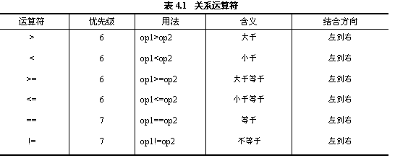
运算符、表达式与语句
4、关系运算符与关系表达式：
关系运算符是二目运算符，用来比较两个值的关系。关系运算符的运算结果是boolean型，当运算符对应的关系成立时，运算结果是true，否则是false。 例如，10<9的结果是false，3！=5结果是true。

Slide 6
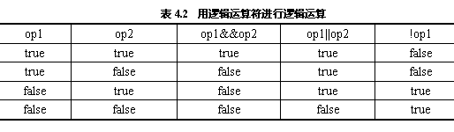
运算符、表达式与语句
5、逻辑运算符与逻辑表达式：
逻辑运算符包括&&，||，!。其中&&、||为二目运算符,实现逻辑与、逻辑或；！为单目运算符,实现逻辑非。逻辑运算符的操作元必须是boolean型数据，逻辑运算符可以用来连接关系表达式。
例如，2>8&&9>2的结果为false。

Slide 7
运算符、表达式与语句
6、赋值运算符与赋值表达式：
6、赋值运算符与赋值表达式：
赋值运算符是二目运算符，左面的操作元必须是变量，不能是常量或表达式。赋值运算符的优先级较低，是14级，结合方向右到左。赋值表达式的值就是“=”左面变量的值。
注意:不要将赋值运算符“=”与等号逻辑运算符“==”混淆，比如，12=12是非法的表达式，而表达式12==12的值是true。
赋值运算符是二目运算符，左面的操作元必须是变量，不能是常量或表达式。赋值运算符的优先级较低，是14级，结合方向右到左。赋值表达式的值就是“=”左面变量的值。
注意:不要将赋值运算符“=”与等号逻辑运算符“==”混淆，比如，12=12是非法的表达式，而表达式12==12的值是true。

Slide 8
运算符、表达式与语句
7、位运算符：
整型数据在内存中以二进制的形式表示。比如一个int型变量在内存里占4个字节32位。Int型数据7的二进制表示为00000000 00000000 00000000 00000111。
对两个整型数据实施位运算，即对两个整型数据对应的位进行运算得到一个新的整型数据。
1．“按位与”运算
“按位与”运算符“&”是双目运算符。
2．“按位或”运算
“按位或”运算符：“|”是二目运算符。
3．“按位非”运算
“按位非”运算符：“~”是单目运算符。
4．“按位异或”运算
“按位异或”运算符：“^”是二目运算符。
注意:参与运算的是两个整型数据、结果也是整型数据。
注意:运算法则是什么？运算结果的精度怎样？

Slide 9
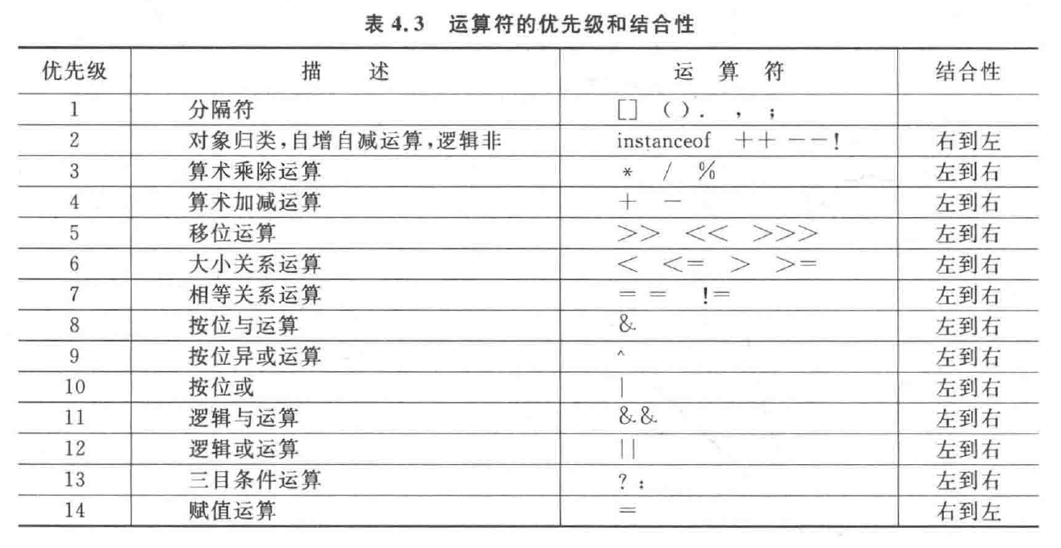
运算符、表达式与语句

Slide 10
运算符、表达式与语句
8、Instanceof运算符：
instanceof 运算符是二目运算符，左面的操作元是一个对象；右面是一个类。当左面的对象是右面的类或子类创建的对象时，该运算符运算的结果是true ，否则是false。
package helloj;
public class compare {
static class A{ }
static class B extends A{ }
public static void main(String[] args) {
A a = new A();
B b = new B();
System.out.println( "a instanceof A 的结果:" + ( a instanceof A ) );
System.out.println( "b instanceof A 的结果:" + ( b instanceof A ) );
System.out.println();
System.out.println( "a instanceof B 的结果:" + ( a instanceof B ) );
System.out.println( "b instanceof B 的结果:" + ( b instanceof B ) );
System.out.println();
}
}

Slide 11
语句概述
Java里的语句可分为以下六类：
1．方法调用语句。如：System.out.println(" Hello");
2．表达式语句 表示式尾加上分号。比如赋值语句：x=23;
3．复合语句
可以用{ }把一些语句括起来构成复合语句，如：
{ z=123+x;
System.out.println("How are you");
}
4．空语句。 一个分号也是一条语句，称做空语句。
5．控制语句。控制语句分为条件分支语句、开关语句和循环语句。
6．package语句和 import语句。它们和类、对象有关，将在第5章讲解。

Slide 12
If条件分支语句
条件分支语句按着语法格式可细分为三种形式：
▪ if语句
▪ if-else语句
▪ if-else if- ……- else if -else 语句

Slide 13
If条件分支语句
▪ if语句
if语句是单条件分支语句，即根据一个条件来控制程序执行的流程。
if 语句的语法格式：
if（表达式）{
若干语句
}
和C语言不同的是，在if语句中，关键字if后面的一对小括号（）内的表达式的值必须是boolean类型，当值为true时，则执行紧跟的复合语句。

Slide 14
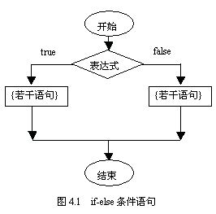
If条件分支语句
▪ if-else语句
if-else 语句是双条件分支语句，即根据一个条件来控制程序执行的流程。 if-else 语句的语法格式：
if(表达式) {
若干语句
}
else {
若干语句
}

Slide 15
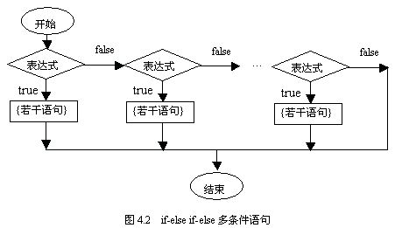
If条件分支语句
▪ if-else if- ……- else if -else 语句
if-else if-else 语句是多条件分支语句，即根据多个条件来控制程序执行的流程。依次判断表达式的值，当出现某个值为真时，则执行其对应的语句。然后跳到整个if语句之外继续执行程序。 if-else if-else语句的语法格式：
if(表达式) {
若干语句
}
else if(表达式) {
若干语句
}
… …
else {
若干语句
}

Slide 16
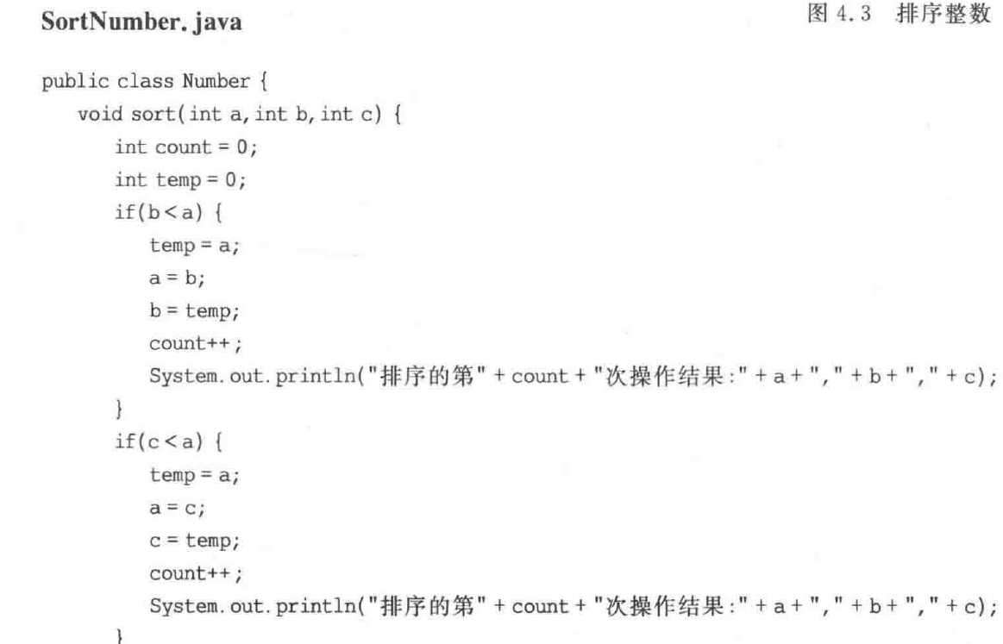
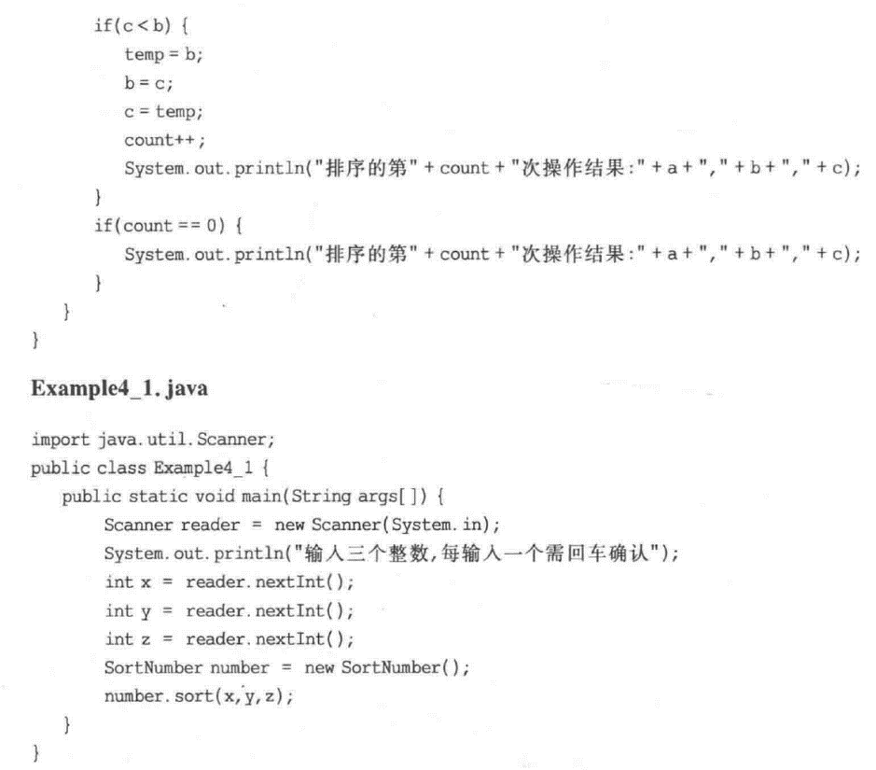
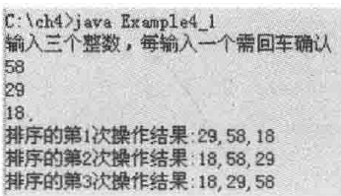
If条件分支语句
定义了一个叫sort的方法
用SortNumber声明一个
名字为number的对象，
new是为对象分配变量。

Slide 17
Switch开关语句
switch 语句是单条件多分支的开关语句，它的一般格式定义如下(其中break语句是可选的）：
switch(表达式)
{
case 常量值1: \\ 常量值1到n要互不相同
若干个语句
break;
case 常量值2:
若干个语句
break;
...
case 常量值n:
若干个语句
break;
default:
若干语句
}
Switch语句首先要计算表达式的值，如果表达式的值和某个case后面的常量值相等，就执行该case里的若干语句直到碰到break为止，如果某个case中没有break语句还要执行后继case里面的若干个语句。

Slide 18
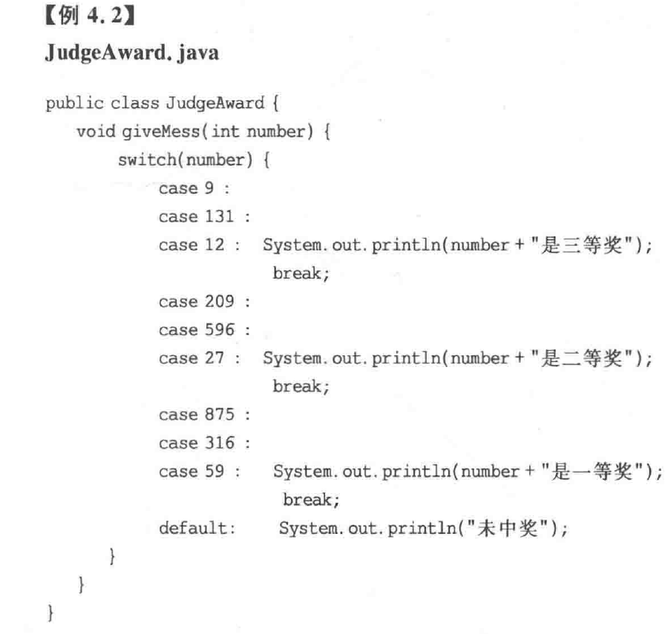
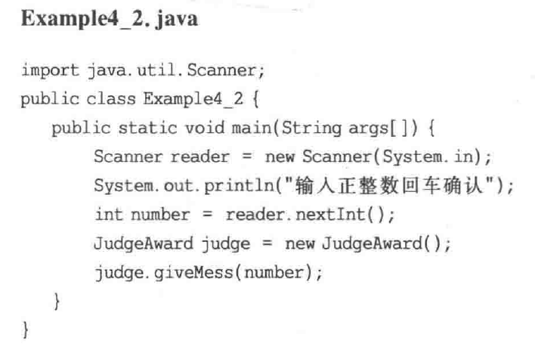
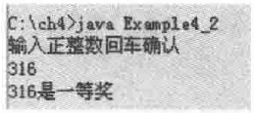
Switch开关语句

Slide 19
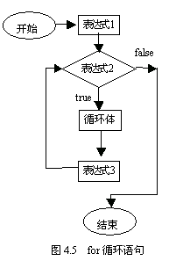
循环语句
▪ for 循环语句
for语句的语法格式：
for (表达式1; 表达式2; 表达式3) {
若干语句
}
for语句的执行规则是：
（1）计算“表达式1”，完成必要的初始化工作。
（2）判断“表达式2”的值，若“表达式2”的值为true，则进行（3），否则进行（4）。
（3）执行循环体，然后计算“表达式3”，以便改变循环条件，进行（2）。
（4）结束for语句的执行。
\\ 表达式2是值为boolean型表达式，称为循环条件
表达式3用来修整变量，改变循环条件。

Slide 20
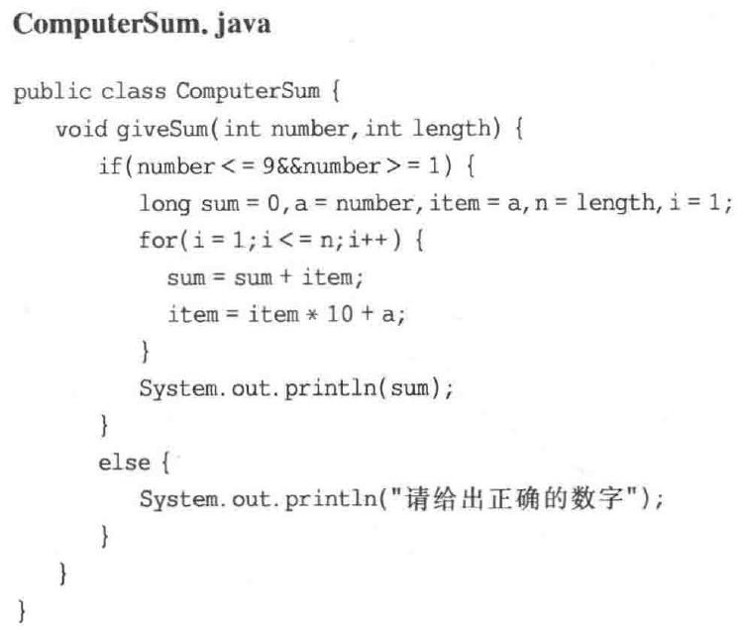
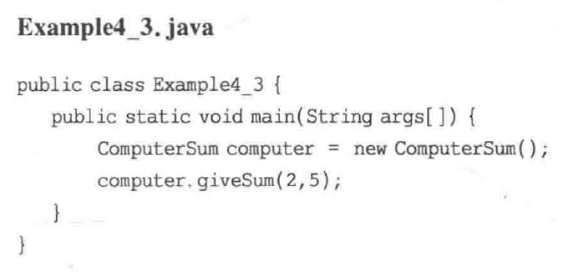
循环语句

Slide 21
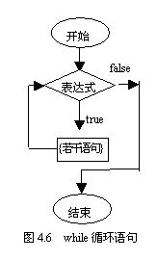
循环语句
▪ While循环语句
while语句的语法格式：
while (表达式) {
若干语句
}
while语句的执行规则是：
（1）计算表达式的值，如果该值是true时，就进行（2），否则执行（3）。
（2）执行循环体，再进行（1）。
（3）结束while语句的执行。

Slide 22
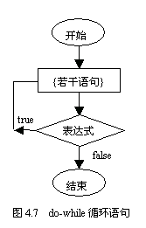
循环语句
▪ do-While循环语句
do-while语句的语法格式：
do {
若干语句
} while(表达式);
do- while语句的执行规则是：
（1）执行循环体，再进行（2）。
（2）计算表达式的值，如果该值是true时，就进行（1），否则执行（3）。
（3）结束while语句的执行。
例4-4
用while语句计算1+1/2!+1/3!+1/4! … 的前20项和
注：do-while循环和while循环的区别是：do-while的循环体至少被执行一次

Slide 23
循环语句
思考：用while语句计算1+1/2!+1/3!+1/4! … 的前20项和

Slide 24
break和continue语句
break和continue语句是用关键break或continue加上分号构成的语句。
在循环体中可以使用break语句和continue语句。
如果在某次循环中执行了break语句，那么整个循环语句就结束。
如果在某次循环中执行了continue语句，那么本次循环就结束，即不再执行本次循环中循环体中continue语句后面的语句，而转入进行下一次循环。

Slide 25
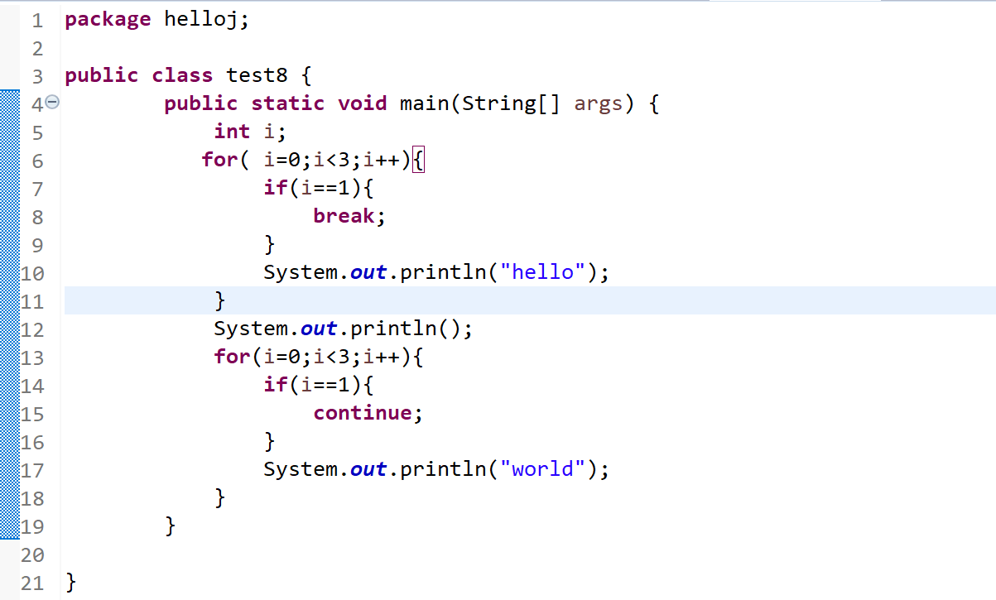
break和continue语句

Slide 26
数组
如果程序需要若干个类型相同的变量，比如需要8个int型变量，应当怎么做呢？
Int x1, x2,x3,x4,x5,x6,x7,x8;
数组是相同类型的变量按顺序组成的一种复合数据类型，称这些相同类型的变量为数组的元素或单元。数组通过数组名加索引来使用数组的元素。
数组属于引用型变量，创建数组需要经过声明数组和为数组分配变量两个步骤。

Slide 27
数组
■ 声明数组
声明数组包括数组变量的名字(简称数组名)、数组的类型。
声明一维数组有下列两种格式：
数组的元素类型 数组名[];
数组的元素类型 [] 数组名;
声明二维数组有下列两种格式：
数组的元素类型 数组名[][];
数组的元素类型 [][] 数组名;
例如：
float boy[];
char cat[][];
Dog tom[];
注：Java不允许在声明数组中的方括号内指定数组元素的个数！

Slide 28
数组
■ 为数组分配元素
声明数组仅仅是给出了数组名字和元素的数据类型，要想真正的使用数组还必须为它分配内存空间，即创建数组。在为数组分配内存空间时必须指明数组的长度。为一维数组分配内存空间的格式如下：
数组名字 = new 数组元素的类型[数组元素的个数];
例如：
boy= new float[4];
数组变量boy中存放着这些元素的首地址，该地址称数组的引用，这样数组就可以通过索引操作这些单元。

Slide 29
数组
■ 为数组分配元素
声明数组和创建数组可以一起完成，例如：
float buy[] = new float[4];
同样的，二维数组
int mytwo[][];
mytwo = new int[3][4];
或
int mytwo[][] = new int[3][4];

Slide 30
数组
■ 数组元素的使用
一维数组通过索引符访问自己的元素，如boy[0]，boy[1]等。需要注意的是索引从0开始 。
二维数组也通过索引符访问自己的元素，如a[0][1]，a[1][2]等；需要注意的是索引从0开始。

Slide 31
数组
■ length的使用
数组的元素的个数称作数组的长度。
对于一维数组，“数组名.length”的值就是数组中元素的个数。
对于二维数组“数组名.length”的值是它含有的一维数组的个数。
float a[] = new float[12];
int b[][] = new int[3][6];
a.Length的值是12；而b.length的值是3。

Slide 32
数组
■ 数组的初始化
创建数组后，系统会给数组的每个元素一个默认的值，如，float型是0.0。
在声明数组的同时也可以给数组的元素一个初始值，如：
float boy[] = { 21.3f,23.89f,2.0f,23f,778.98f};
上述语句相当于：
float boy[] = new float[5];
也可以直接用若干个一维数组初始化一个二维数组，这些一维数组的长度不尽相同，例如：
int a[][]= {{1}, {1,1},{1,2,1}, {1,3,3,1},{1,4,6,4,1}};

Slide 33
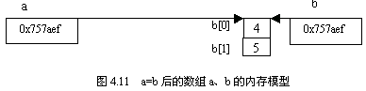
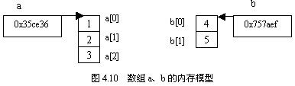
数组
■ 数组的引用
数组属于引用型变量，因此两个相同类型的数组如果具有相同的引用，它们就有完全相同的元素。
例如，对于int a[] = {1,2,3},b[] = {4,5};
数组变量a和b分别存放着引用0x35ce36和0x757aef。
如果使用了下列赋值语句(a和b的类型必须相同) a=b;
那么，a中存放的引用和b的相同，这时系统将释放最初分配给数组a的元素，使得a的元素和b的元素相同。

Slide 34
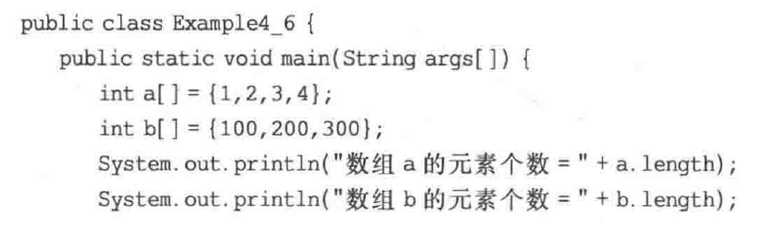
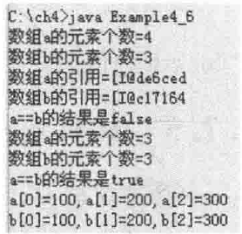
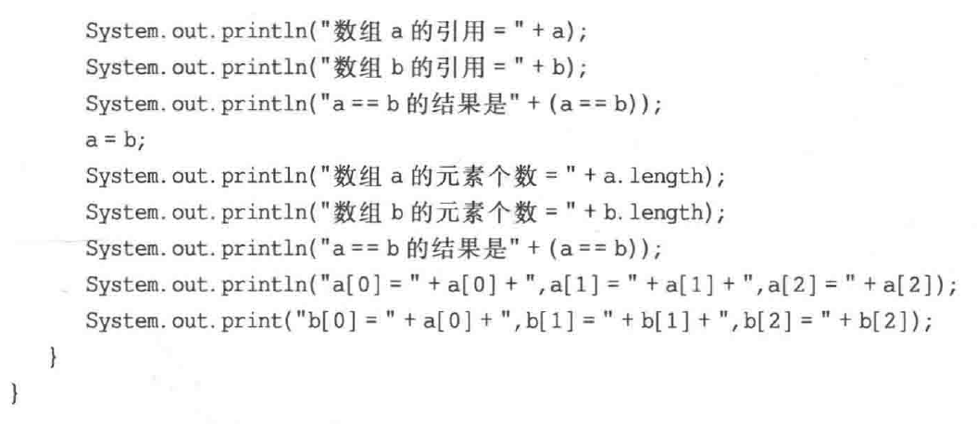
数组

Slide 35
数组
■ 遍历数组
1．基于循环语句的遍历
语法格式如下：
for(声明循环变量：数组的名字) {
…
}
其中，声明的循环变量的类型必须和数组的类型相同。

Slide 36
数组
■ 遍历数组
2．使用toString()方法遍历数组
让Arrays类调用public static String toString(int[] a)
方法，可以得到参数指定的一维数组a的如下格式的字符串表示：
[a[0],a[1] …a[a.length-1]]
例如，对于数组：
int []a = {1,2,3,4,5,6};
Arrays.toString(a)得到的字符串是：
[1，2，3，4，5，6]

Slide 37
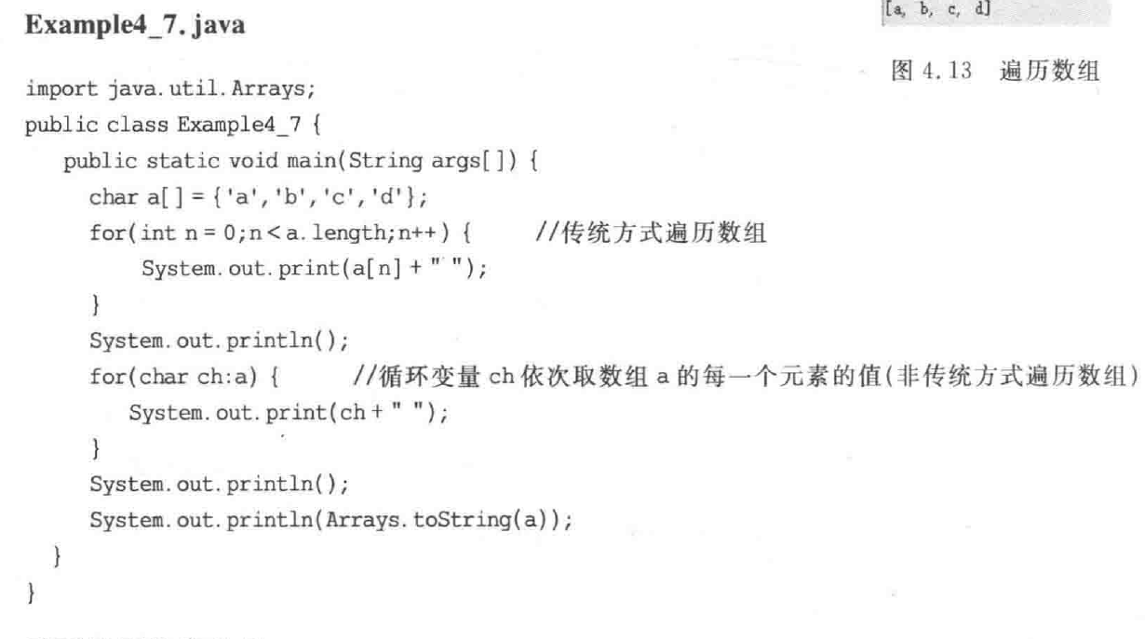
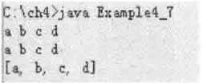
数组
注：for中的“声明循环变量”必须是变量声明，不可以使用已经声明过的变量。例如
For语句不可以分开写成两条。
Char ch = 0；
For(ch:a){…

Slide 38
Java程序设计
----类
教师：张靓靓 办公室：教一230

Slide 39
目录：
问题的提出
简单的Circle类
使用Circle类创建对象
在Java应用程序中使用对象
Java应用程序的基本结构
编程风格

Slide 40
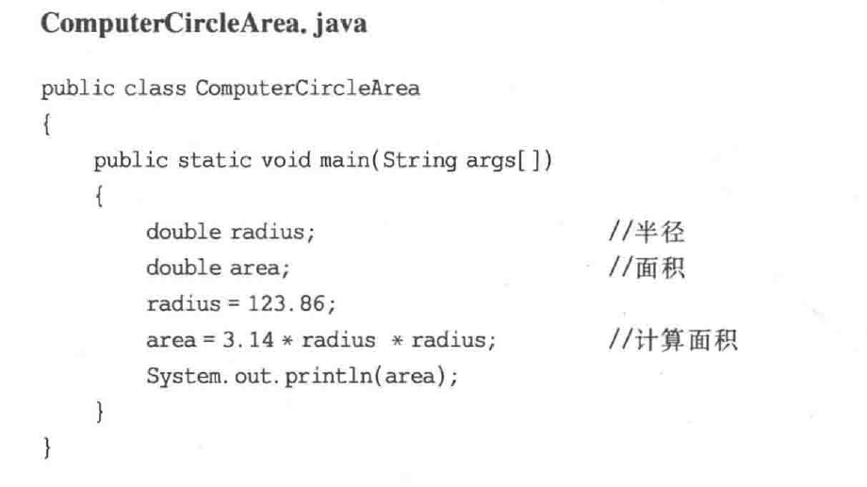
问题的提出
以下是一个能输出圆的面积的Java应用程序的源文件。
那么请同学思考一个问题：如果其他Java应用程序也想计算圆的面积，同样需要知道
计算圆面积的算法，那么每个程序都要重新编写一个上述代码吗？

Slide 41
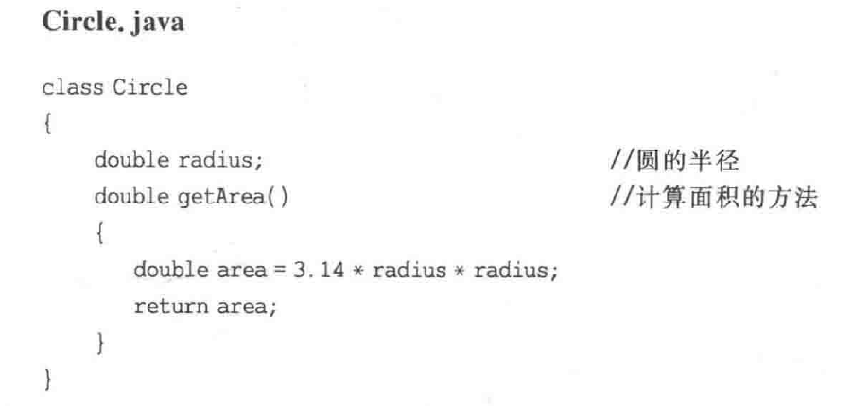
简单的Circle类
面向对象的一个重要思想就是通过抽象得到类，即将某些数据以及针对这些数据上的操作封装在一个类中，抽象的关键有两点：一是数据，二是数据上的操作。我们对所观察的圆做如下抽象：
1、圆具有半径之属性；
2、可以使用半径计算出圆的面积。
定义Circle类包括类声明和类体 ：
类名
变量声明
方法的定义

Slide 42
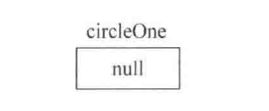
使用Circle类创建对象
类是Java语言中最重要的一种数据类型。用类创建对象需经过两个步骤：
声明对象
为对象分配（成员）变量
1、用类声明对象
类也是一种数据类型，因此可以使用类来声明一个变量，那么，在Java语言中，用类声明的变量就称之为一个对象，例如用Circle声明一个名字为circleOne的对象：
声明对象变量circleOne后，变量circleOne的内存中还没有任何数据，称这时的circleOne是一个空对象。空对象不能使用，必须再进行为对象分配变量的步骤。

Slide 43
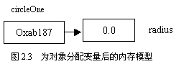
使用Circle类创建对象
2、为对象分配变量
为上述Circle类声明的circleOne对象分配变量的代码如下：
CircleOne = new Circle();
这里new是为对象分配变量的运算符，Circle()是Circle类的构造方法。
在声明对象时也可以同时为对象分配变量，例如，
Circle circleOne = new Circle();
circleOne对象中存放的这个引用就是circleOne变量的内存单元。

Slide 44
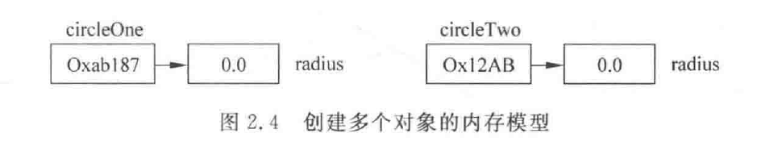
使用Circle类创建对象
2、为对象分配变量
一个类可以创建多个不同的对象，这些对象被分配不同的变量。
circleOne = new Circle();
circleTwo = new Circle();

Slide 45
使用对象
对象通过使用“.”运算符操作自己的变量和调用方法。对象操作自己的变量的的格式为：对象.变量;
例如，
circleOne.radius=100;
circleTwo.radius=90;
调用方法的格式为：对象.方法;
例如，
circleOne.getArea();

Slide 46
在应用程序中使用对象
Circle.java
class Circle{
double radius; //圆的半径
double getArea(){ //计算面积的方法
double area=3.14*radius*radius;
return area;
}
}
Example2_1.java
public class Example2_1{
public static void main(String args[]){
Circle circleOne,circleTwo; //声明2个对象
circleOne = new Circle(); //创建对象，并为对象分配变量
circleTwo = new Circle();
circleOne.radius=123.86;
circleTwo.radius=69;
double area=circleOne.getArea();
System.out.println("circleOne的面积:"+area);
area=circleTwo.getArea();
System.out.println("circleTwo的面积:"+area);
}
}

Slide 47
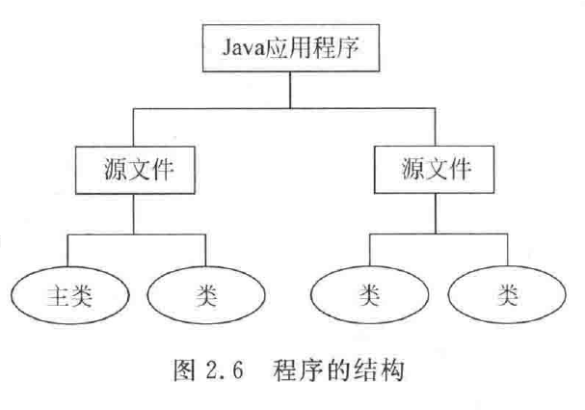
Java应用程序的基本结构
一个Java应用程序是由若干个类所构成，但必须有一个主类，即含有main方法的类，Java应用程序总是从主类的main方法开始执行。
一个Java程序就是由若干个类所构成。一个Java程序可以将它使用的各个类分别存放在不同的源文件中，也可以将它使用的类存放在一个源文件中。

Slide 48
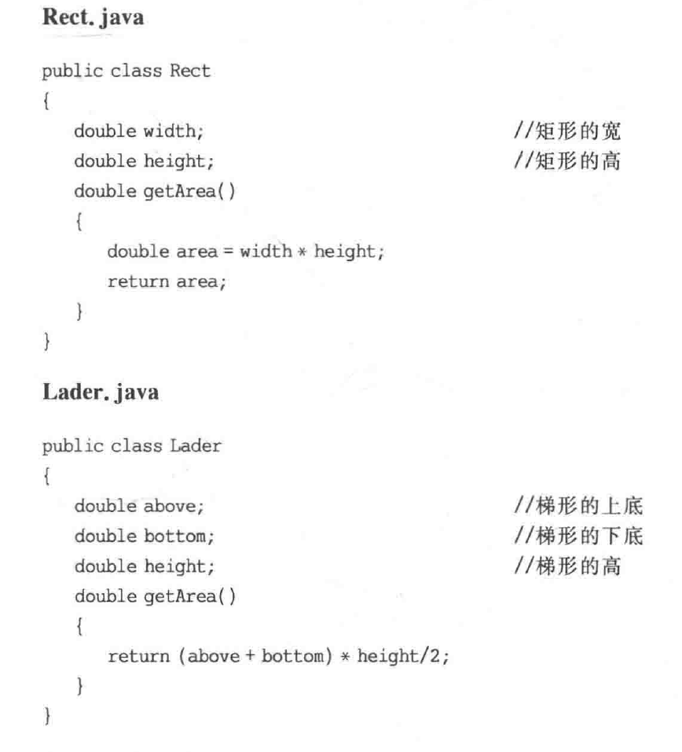
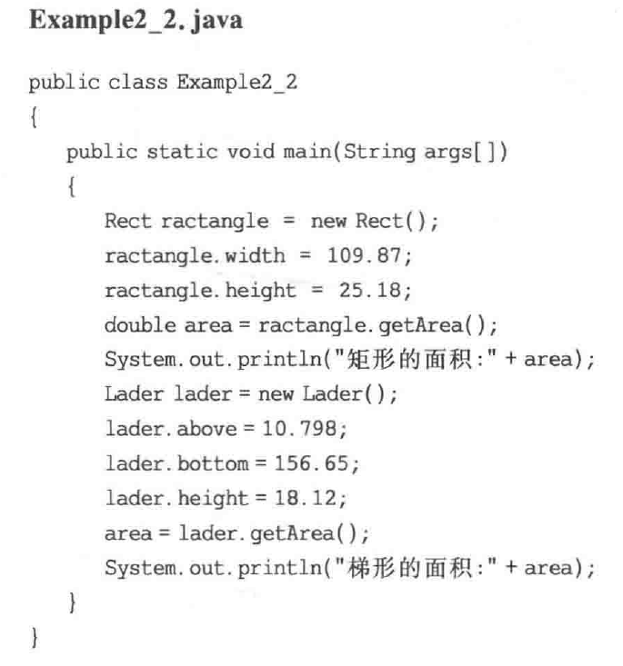
Java应用程序的基本结构
\\ public是一个访问权限修饰符，表示被修饰者有公共访问权限。
例子2中的三个Java源文件Example2_2.java、Rect.java、Lader.java都保存在C:\ch2中。其中Example2_2.java是含有主类的Java源文件。
编译： C:\ch2 >javac Example2_2.java
运行： C:\ch2 >java Example2_2

Slide 49
在一个源文件中编写多个类
Java允许在一个Java源文件中编写多个类，但其中的多个类至多只能有一个类使用public修饰。
注：如果有一个类是public，那么源文件名字必须与这个类名字完全相同。
【查看书本例2.3】

Slide 50
编程风格
1 、Allmans风格
Allmans风格也称“独行”风格，即左、右大括号各自独占一行。
2 、 Kernighan风格
Kernighan风格也称“行尾”风格，即左大括号在上一行的行尾，而右大括号独占一行 。
3 、注释
注释的目的是有利于代码的维护和阅读，Java支持两种格式的注释。
1)单行注释使用“//”表示单行注释的开始，即该行中从“//”开始的后续内容为注释.
2) 多行注释使用“/*”表示注释的开始，以“*/”表示注释结束.

Slide 51
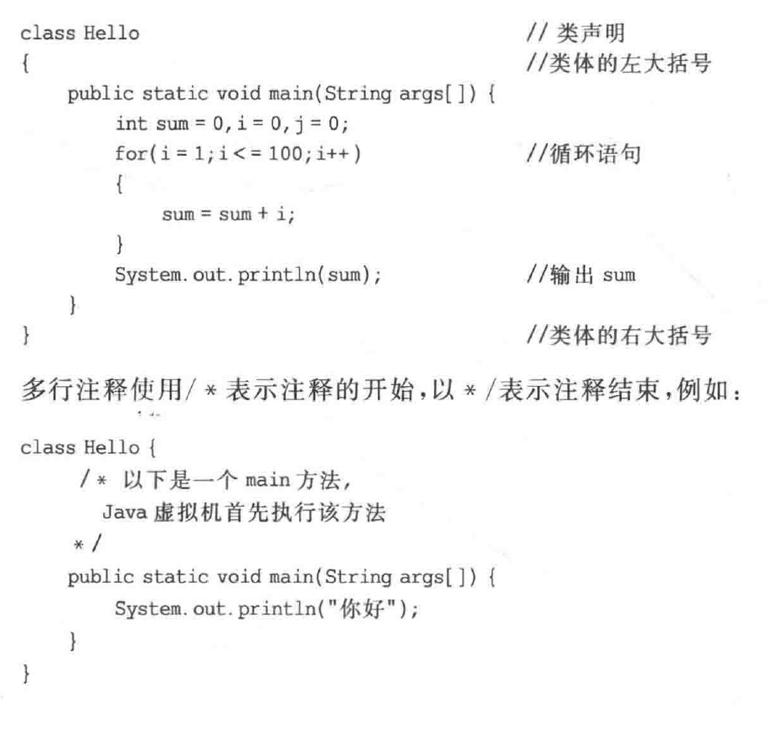
编程风格

Slide 52
Java程序设计
----类与对象
教师：张靓靓 办公室：教一230

Slide 53
目录：
面向对象的特性
类
构造方法与对象的创建
参数传值
对象的组合
实例成员与类成员
方法重载与多态
this关键字
包
import语句，访问权限
可变参数

Slide 54
面向对象的特性
面向对象编程主要体现下列三个特性：
■ 封装性

Slide 55
类
类是组成Java程序的基本要素。类是Java语言中最重要的“数据类型”，类声明的变量被称作对象，类封装了一类对象的状态和方法。类是用来定义对象的模板。
类的实现包括两部分：类声明和类体。基本格式为：
class 类名 {
类体的内容
}

Slide 56
类声明
类声明 ：class 类名
如：class People”和“class 动物”称作类声明；“People”和“动物”分别是类名。
class People{
…
}
class 动物{
…
}
◆ 给类命名时，遵守下列编程风格（这不是语法要求的，但应当遵守）：
1．如果类名使用拉丁字母，那么名字的首字母使用大写字母，如。
2．类名最好容易识别、见名知意。当类名由几个“单词”复合而成时，每个单词的首
字母使用大写。
3. 第一个字符不能是数字。

Slide 57
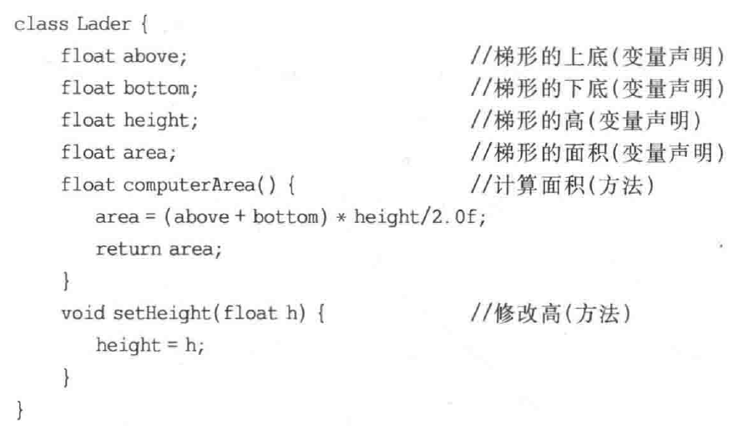
类体
◆ 类声明之后的一对大括号“{”，“}”以及它们之间的内容称作类体，大括号之间的内容称作类体的内容。
◆ 类体的内容由两部分构：一部分是变量的声明，用来刻画属性；另一部分是方法的定义，用来刻画功能。对变量进行操作，即给出算法。

Slide 58
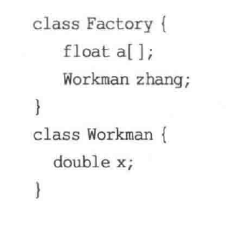
成员变量
类体分为两部分：
1、变量的声明；
2、方法的定义。
1．变量的类型：成员变量和局部变量的类型可以是Java中的任何一种数据类型，包括基本类型：整型、浮点型、字符型；引用类型：数组、对象和接口（对象和接口见后续内容）。
类声明的变量

Slide 59
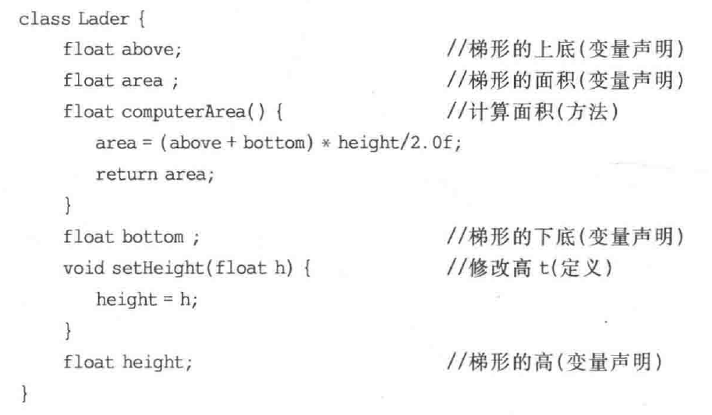
成员变量
类体分为两部分：
1、变量的声明；
2、方法的定义。
2．变量的有效范围：
成员变量在整个类内都有效。

Slide 60
成员变量
4．编程风格
（1）一行只声明一个变量。
（2）变量的名字符合标识符规定。
（3）变量名字见名知意，避免容易混淆的变量名字。

Slide 61
方法
方法的定义包括两部分：方法声明和方法体。一般格式为：
方法声明部分 {
方法体的内容
}
1．方法声明
方法声明包括方法名和方法的返回类型，如：
double getSpeed() {
return speed
}
方法返回的数据的类型可以是Java中的任何数据类型之一，当一个方法不需要返回数据
时，返回类型必须是void。

Slide 62
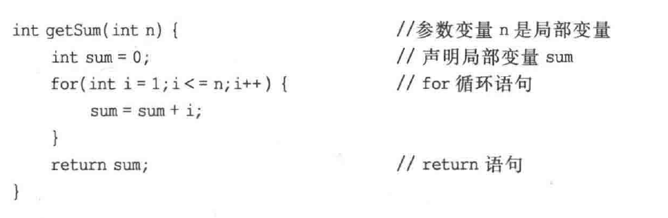
方法
2．方法体
方法声明之后的一对大括号“{” ，“}”以及之间的内容称作方法的方法体。方法体的内容包括：
1、局部变量的声明；
2、Java语句。
注：和类的成员变量不同，局部变量只在声明它的方法内有效，且与声明的位置有关。

Slide 63
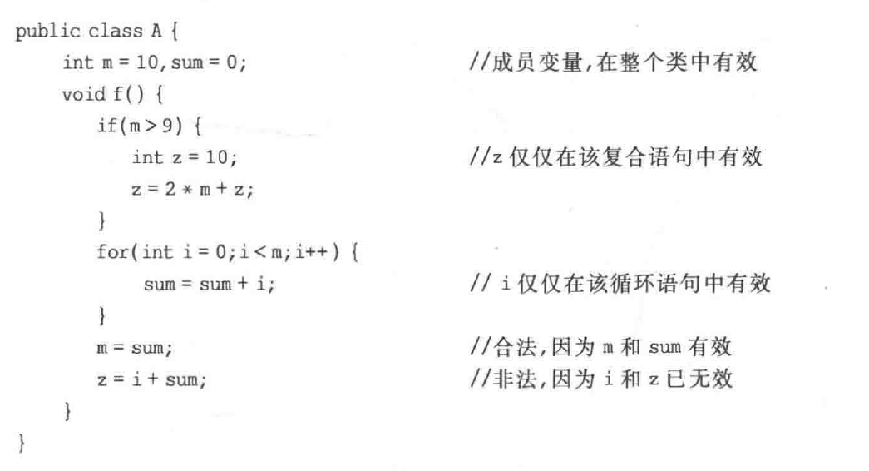
方法

Slide 64
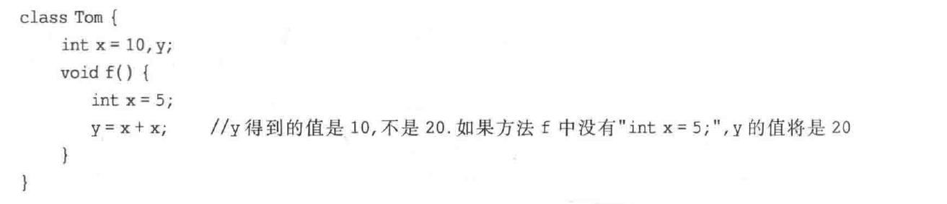
方法
区分成员变量和局部变量
如果局部变量的名字与成员变量的名字相同，则成员变量被隐藏，即这个成员变量在这
个方法内暂时失效。

Slide 65
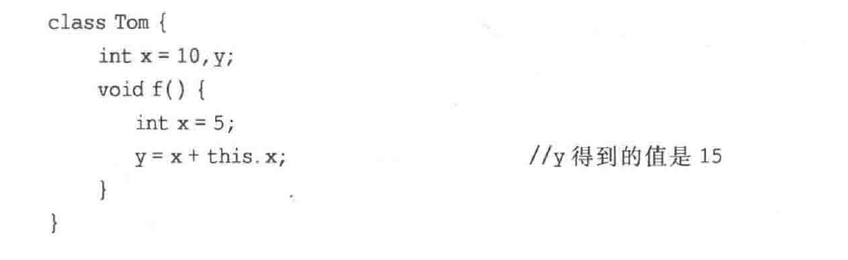
方法
区分成员变量和局部变量
如果想在这个方法中使用被隐藏的成员变量，必须使用关键字this：

Slide 66
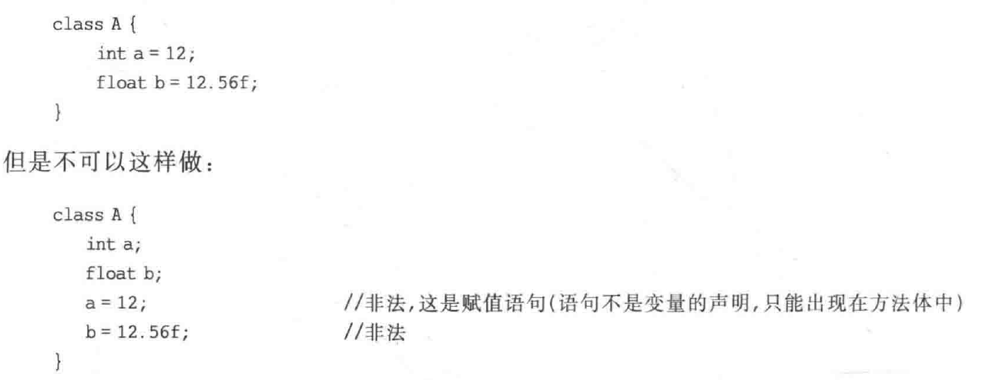
需要注意的问题
类体的内容由两部分构成：一部分是变量的声明，另一部分是方法的定义。
对成员变量的操作只能放在方法中，方法可以对成员变量和该方法体中声明的局部变量进行操作。在声明成员变量时可以同时赋予初值，但是不可以在类体中有单独的赋值语句（不可以有变量的声明和方法的定义以外的其它语句

Slide 67
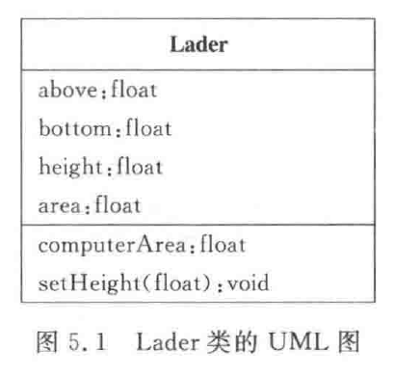
类的UML类图
第1层是名字层；
第2层是变量层，也称属性层；
第3层是方法层，也称操作层。

Slide 68
构造方法与对象的创建
类是面向对象语言中最重用的一种数据类型，那么就可以用它来声明变量。在面向对象语言中，用类声明的变量被称作对象。和基本数据类型不同，在用类声明对象后，还必须要创建对象，即为声明的对象分配变量(确定对象所具有的属性)，当使用一个类创建一个对象时，也称给出了这个类的一个实例。通俗的讲，类是创建对象的“模板”，没有类就没有对象。构造方法和对象的创建密切相关 。

Slide 69
构造方法与对象的创建
■ 构造方法
构造方法是一种特殊方法，它的名字必须与它所在的类的名字完全相同，而且没有类型。
允许一个类中编写若干个构造方法，但必须保证他们的参数不同，即参数的个数不同，或者是参数的类型不同。
需要注意的是
（1） 如果类中没有编写构造方法，系统会默认该类只有一个构造方法，该默认的构造方法是无参数的，且方法体中没有语句。
Lader(){
}
（2）如果类里定义了一个或多个构造方法，那么Java不提供默认的构造方法 。

Slide 70
构造方法与对象的创建
■ 创建对象
1. 对象的声明，一般格式为：
类的名字 对象名字；
如：
Lader lader ;
2. 为声明的对象分配内存
使用new运算符和类的构造方法为声明对象分配变量，即创建对象
lader =new Lader();

Slide 71
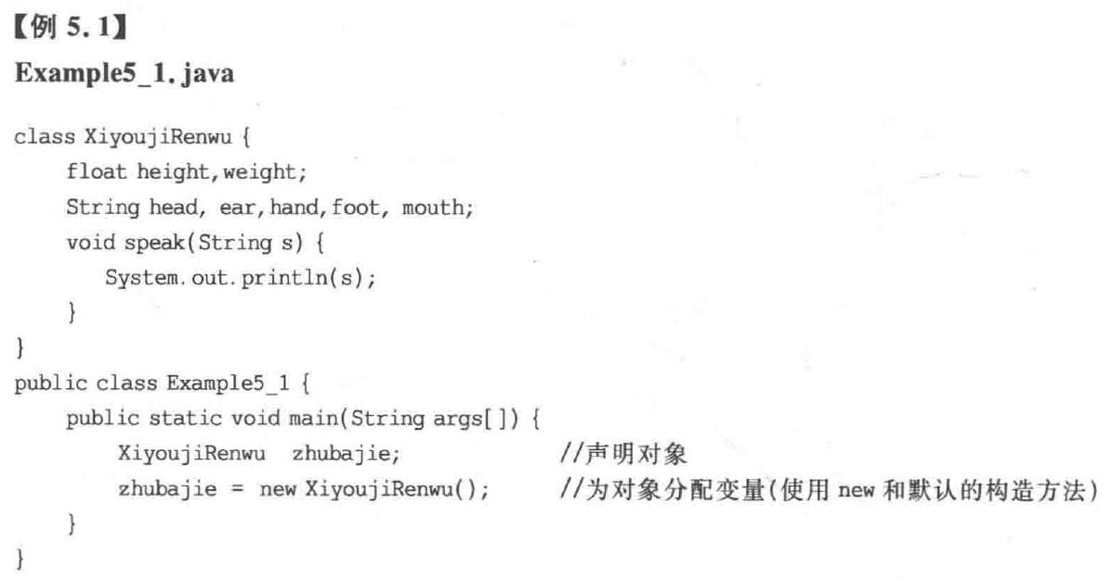
构造方法与对象的创建
■ 创建对象—例子1

Slide 72
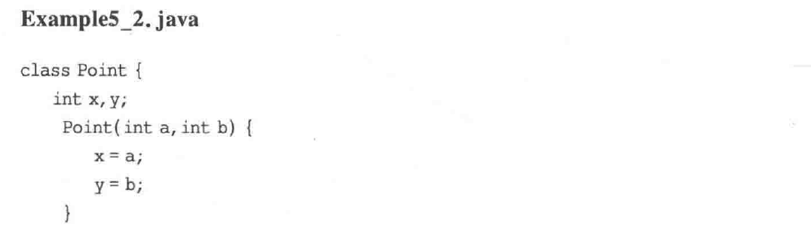
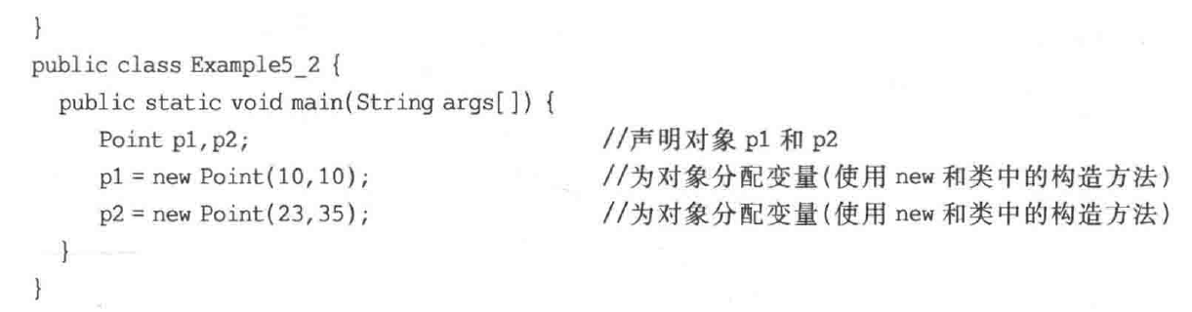
构造方法与对象的创建
■ 创建对象—例子2

Slide 73
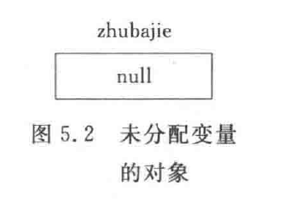
构造方法与对象的创建
■ 创建对象
3．对象的内存模型
（1）声明对象时的内存模型
（2）对象分配内存后的内存模型
当系统见到：
Zhubajie = new Xiyoujirenwu();
为成员变量分配内存空间
返回内存位置的首地址

Slide 74
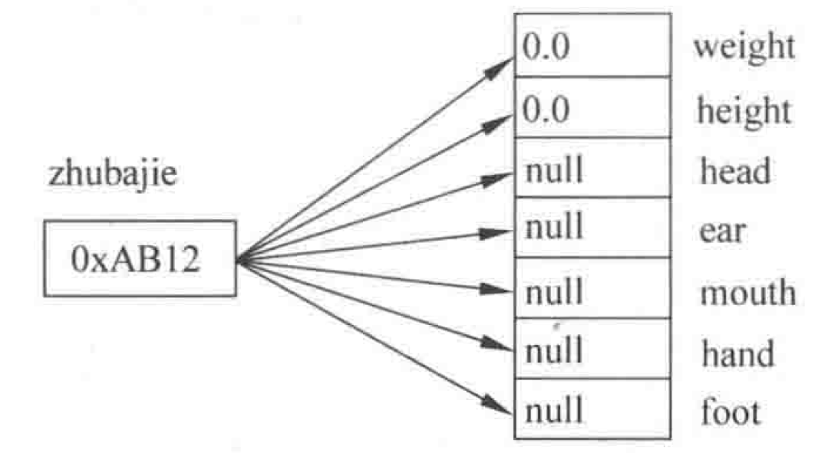
构造方法与对象的创建
■ 创建对象

Slide 75
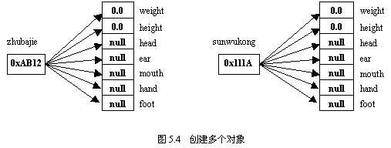
构造方法与对象的创建
■ 创建对象
4．创建多个不同的对象
Zhubajie = new XiyoujiRenwu();
Sunwukong = new XiyoujiRenwu();
当创建对象zhubajie时，XiyoujiRenwu类中的成员变量被分配内存空间，并返回一个
引用给zhubajie。

Slide 76
构造方法与对象的创建
■ 使用对象
1．通过使用运算符“.” 对象操作自己的变量（对象的属性）；
访问格式：
对象.变量
2．使用运算符“.”,对象调用类中的方法（对象的功能）；
对象.方法
3. 体现封装

Slide 77
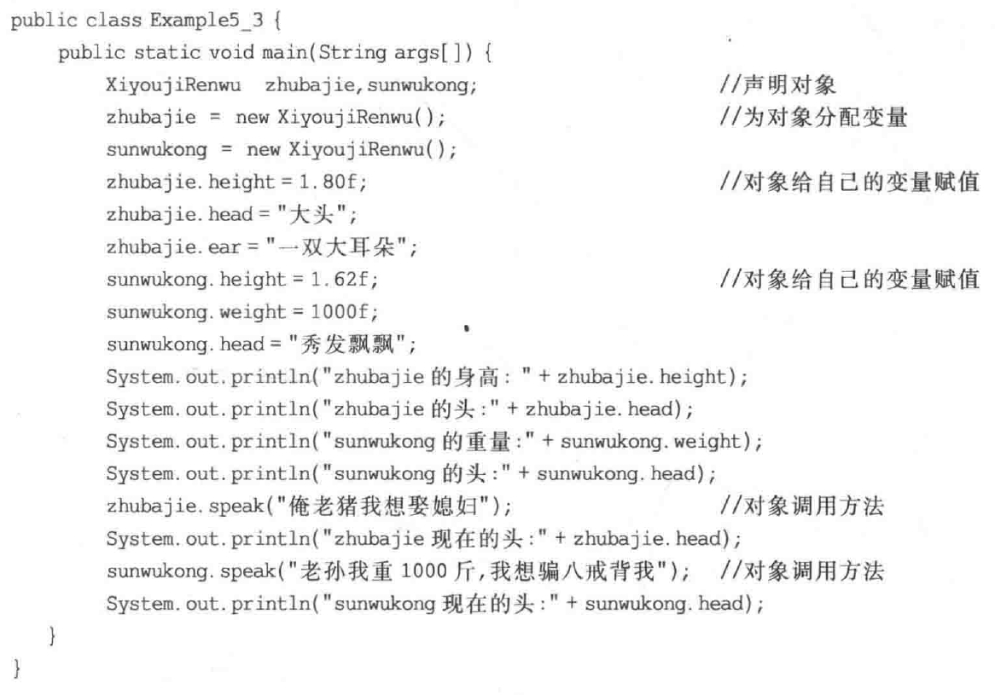
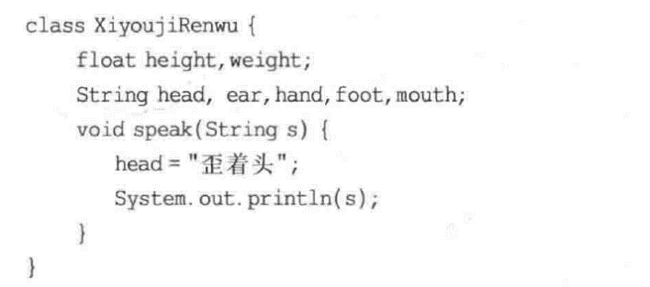

构造方法与对象的创建
■ 使用对象
3. 体现封装

Slide 78

构造方法与对象的创建
■ 对象的引用和实体
当用类创建一个对象时，类中的成员变量在分配内存空间，这些内存空间称作该对象的实体或对象的变量，而对象中存放着引用。
避免使用空对象
垃圾收集
以例5.2中的Point类为例，假如使用Point类分别创建了两个对象：
Point p1 = new Point(5,15);
Point p2 = new Point(8.18);
。

Slide 79

构造方法与对象的创建
■ 对象的引用和实体
假如在程序中使用了p1 = p2；。

Slide 80
参数传值
方法被调用时，参数变量必须有具体的值。
传值机制
方法如果改变参数的值，不会影响向参数“传值”的变量的值，反之亦然。也就是说参数得到的值类似生活中的“原件”的“复印件”，那么改变“复印件”不影响“原件”。
基本数据类型参数的传值
对于基本数据类型的参数，向该参数传递的值的级别不可以高于该参数的级别 。

Slide 81




参数传值

Slide 82


引用类型参数的传值
当参数是引用类型时，“传值”传递的是变量中存放的“引用”，而不是变量所引用的实体。

Slide 83


引用类型参数的传值

Slide 84

引用类型参数的传值
执行代码1后内存中的对象模型：Circle circle = new Circle(10)
内存中诞生了一个circle对象，内存模型如下：

Slide 85

引用类型参数的传值
执行代码2后内存中的对象模型：Circular circular = new Circular(circle，20)
内存中诞生了一个circle对象，内存模型如下：

Slide 86

引用类型参数的传值
执行代码3后内存中的对象模型：Circular.setBottomRadius(r)
就使得circular的bottom和circle的实体radius发生了变化：

Slide 87

引用类型参数的传值
执行代码4后内存中的对象模型：Circle = new Circle(1000)
就使得circular的bottom和circle的实体radius发生了变化：

Slide 88

对象的组合
对象中有其他对象。例子：

Slide 89


对象的组合

Slide 90

对象的组合

Slide 91


对象的组合

Slide 92

对象的组合
■ 关联关系和依赖关系的UML图
1. 关联关系：A类中的成员变量是用B类声明的对象：

Slide 93

对象的组合
■ 关联关系和依赖关系的UML图
2. 依赖关系：A类中某个方法的参数是用B类声明的对象或某个方法返回的数据类型
是B类对象。

Slide 94
实例成员与类成员
■ 实例变量和类变量的声明
在声明成员变量时，用关键字static给予修饰的称作类变量，否则称作实例变量（类变量也称为static变量，静态变量）。
Class Dog{
float x；
static int y；
}

Slide 95
实例成员与类成员
■ 实例变量和类变量的区别
1．不同对象的实例变量互不相同
分配给不同对象的实例变量占有不同的内存空间，改变其中一个对象的实例不会影响其他对象的实例变量。
2．所有对象共享类变量
3．通过类名直接访问类变量
类变量在加载到内存时，就分配了相应内存空间。所以类变量不再重新分配内存，所有对象共享类变量。所以类变量可以通过某个对象访问，也可以通过类名访问。

Slide 96




实例成员与类成员

Slide 97

实例成员与类成员
■ 实例方法和类方法的定义
类中的方法也可分为实例方法和类方法。方法声明时，方法类型前面不加关键字static修饰的是实例方法、加static关键字修饰的是类方法(静态方法)。

Slide 98
实例成员与类成员
■ 实例方法和类方法的区别
1．对象调用实例方法
当对象调用实例方法时，该方法中出现的实例变量就是分配给该对象的实例变量；该方法中出现的类变量也是分配给该对象的变量，只不过这个变量和所有的其他对象共享而已。
2．类名调用类方法
从而类方法不仅可以被类创建的任何对象调用执行，也可以直接通过类名调用。和实例方法不同的是，类方法不可以操作实例变量，这是因为在类创建对象之前，实例成员变量还没有分配内存。

Slide 99

实例成员与类成员
■ 实例方法和类方法的区别

Slide 100

方法重载与多态
Java中存在两种多态：重载和重写，重写是个与继承有关的多态。
方法重载的意思是功能的多态性：一个类中可以有多个方法具有相同的名字，但这些方
法的参数必须不同，即或者是参数的个数不同，或者是参数的类型不同。

Slide 101


方法重载与多态

Slide 102

this关键字
this是Java的一个关键字，表示某个对象。this可以出现在实例方法和构造方法中，但不可以出现在类方法中。
■ 在构造方法中使用this

Slide 103

this关键字
■ 在实例方法中使用this
实例方法必须只能通过对象来调用，不能用类名来调用。当this关键字出现实例方法中时，代表正在调用该方法的当前对象。
实例方法可以操作类的成员变量，当实例成员变量在实例方法中出现时，默认的格式是：
this.成员变量;
当static成员变量在实例方法中出现时，默认的格式是：
类名.成员变量;

Slide 104



this关键字
=

Slide 105
包
包是Java语言中有效地管理类的一个机制。
包名的目的是有效的区分名字相同的类。不同Java源文件中两个类名字相同时，它们可以通过隶属不同的包来相互区分。
■ 包语句
通过关键字package声明包语句。
package语句作为Java源文件的第一条语句，为该源文件中声明的类指定包名。
package语句的一般格式为：
package 包名;

Slide 106
包
■ 有包名的类的存储目录
程序如果使用了包语句，例如：
package tom.jiafei;
那么存储文件的目录结构中必须包含有如下的结构
…\tom\jiafei
如：
c:\1000\tom\jiafei
并且要将源文件编译得到的类的字节码文件保存在目录c:\1000\tom\jiafei中（源文件可以任意存放）。
也可以将源文件保存在c:\1000\tom\jiafei中，然后进入到tom\jiafei的上一层目录1000中编译源文件。
c:\1000\tom\jiafei\源文件

Slide 107
包
■ 运行有包的主类：
如果主类的包名是tom.jiafei，那么主类的字节码一定存放在…\tom\jiefei目录中，运行时必须到tom\jiefei的上一层（即tom的父目录）目录中去运行主类。
假设tom\jiefei的上一层目录是1000，那么，必须如下格式来运行：
C:\1000>java tom.jiafei.主类名
注：必须是：“包名.主类名”

